Slide 1
Муниципальное образовательное учреждение «Пьянковская основная общеобразовательная школа»
Творческий отчёт
по основным мероприятиям гражданско-патриотического воспитания в рамках
месячника защитников Отечества
Отчет выполнила: Шорикова Т.В.
заместитель директора
2023 год

Slide 2
В течение месячника защитника Отечества в нашей школе прошло
14 мероприятий, в которых приняли участие 443 человек. Из них:
учащиеся – 346
учителя – 65
родители, жители села - 32

Slide 3
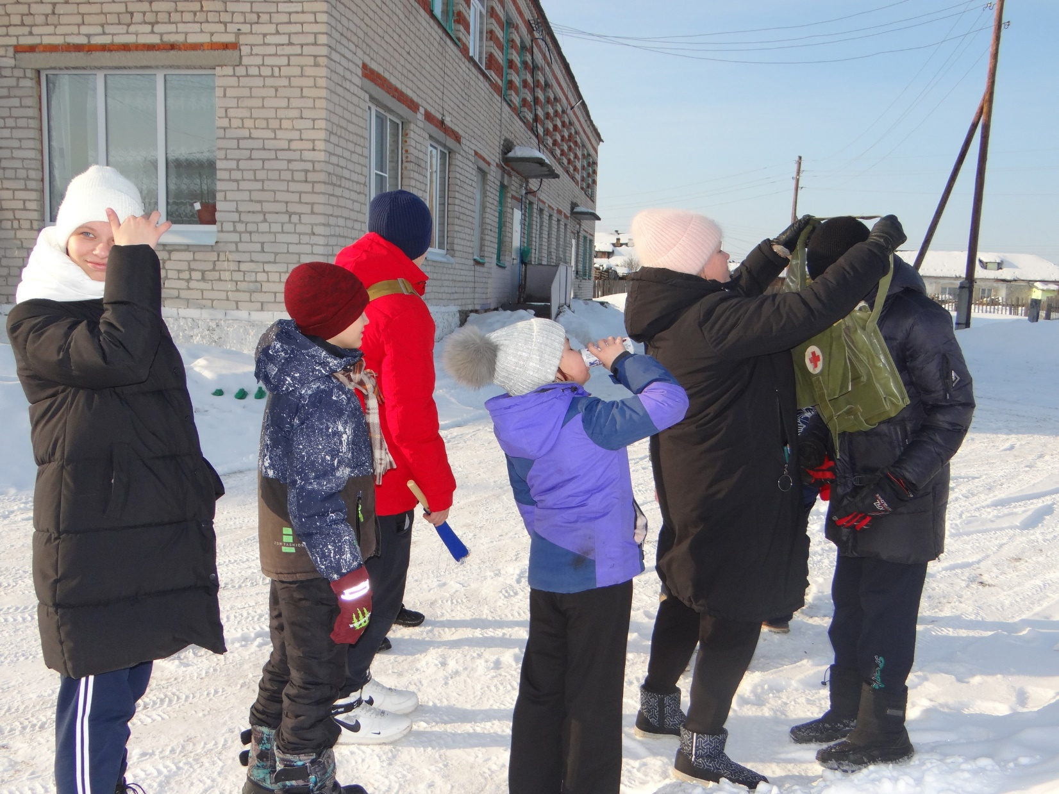
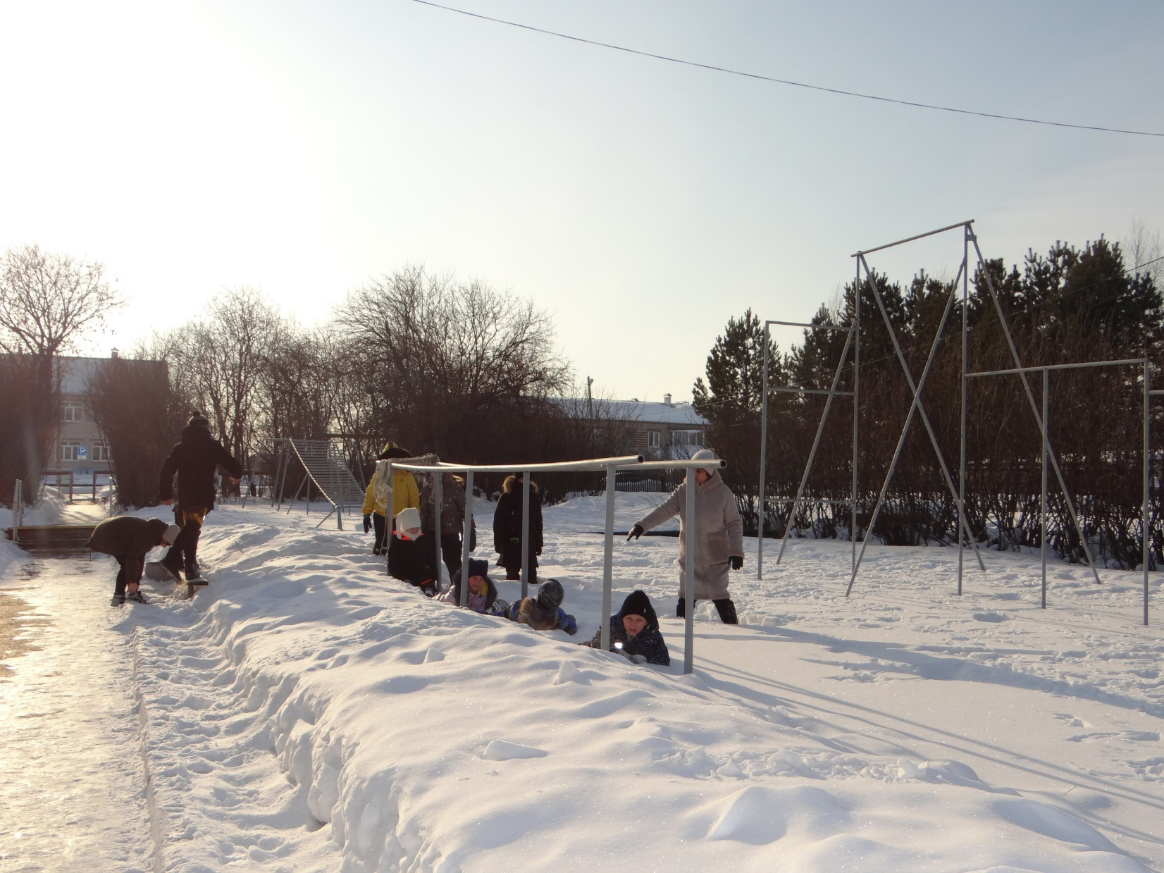
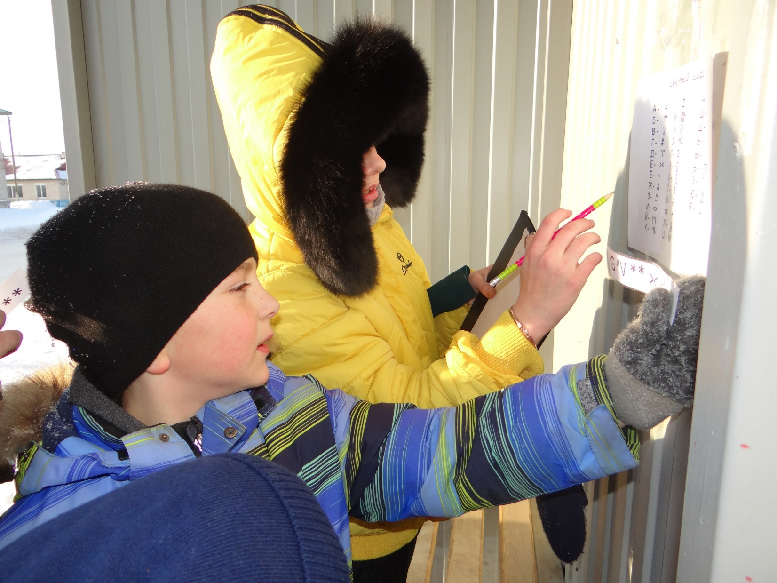
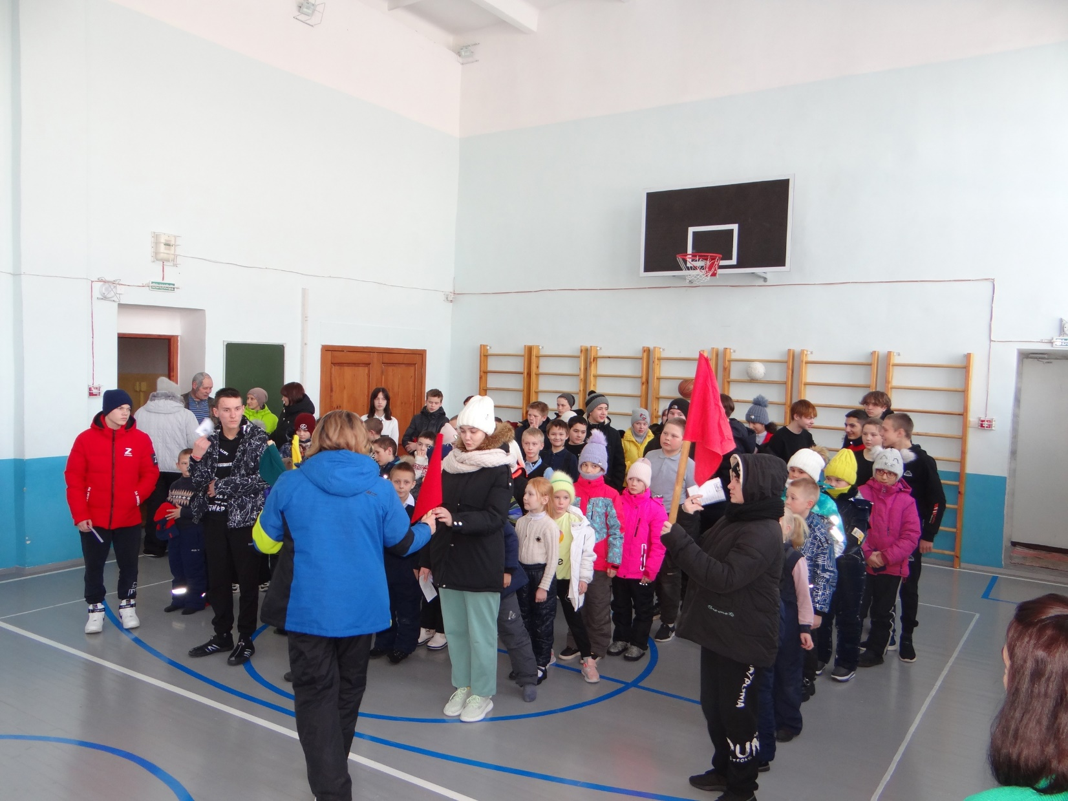
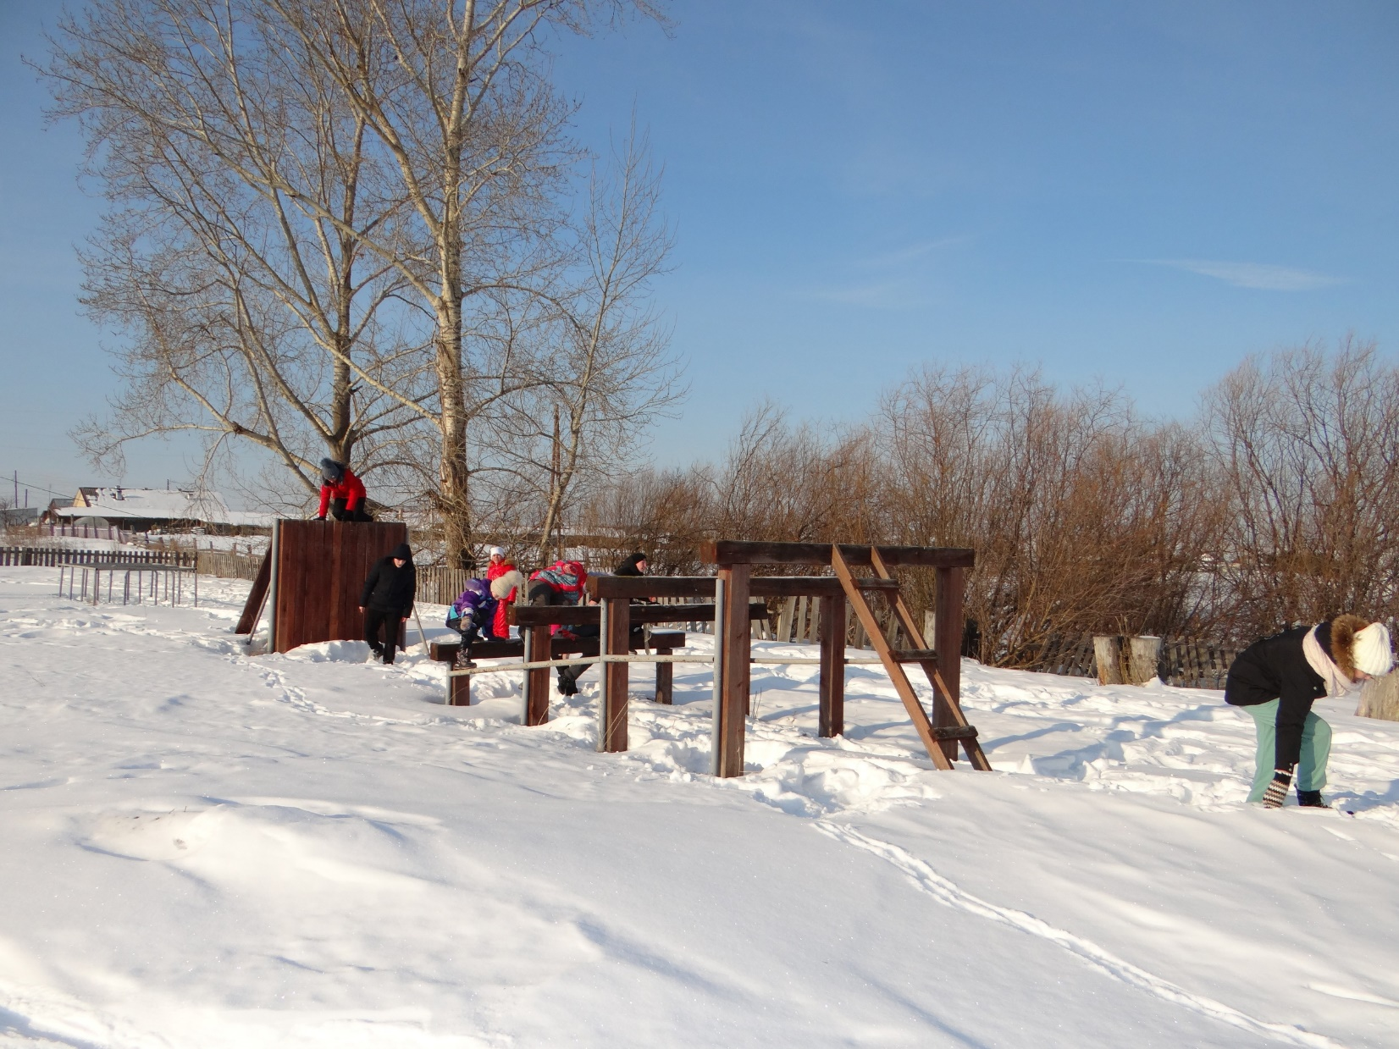
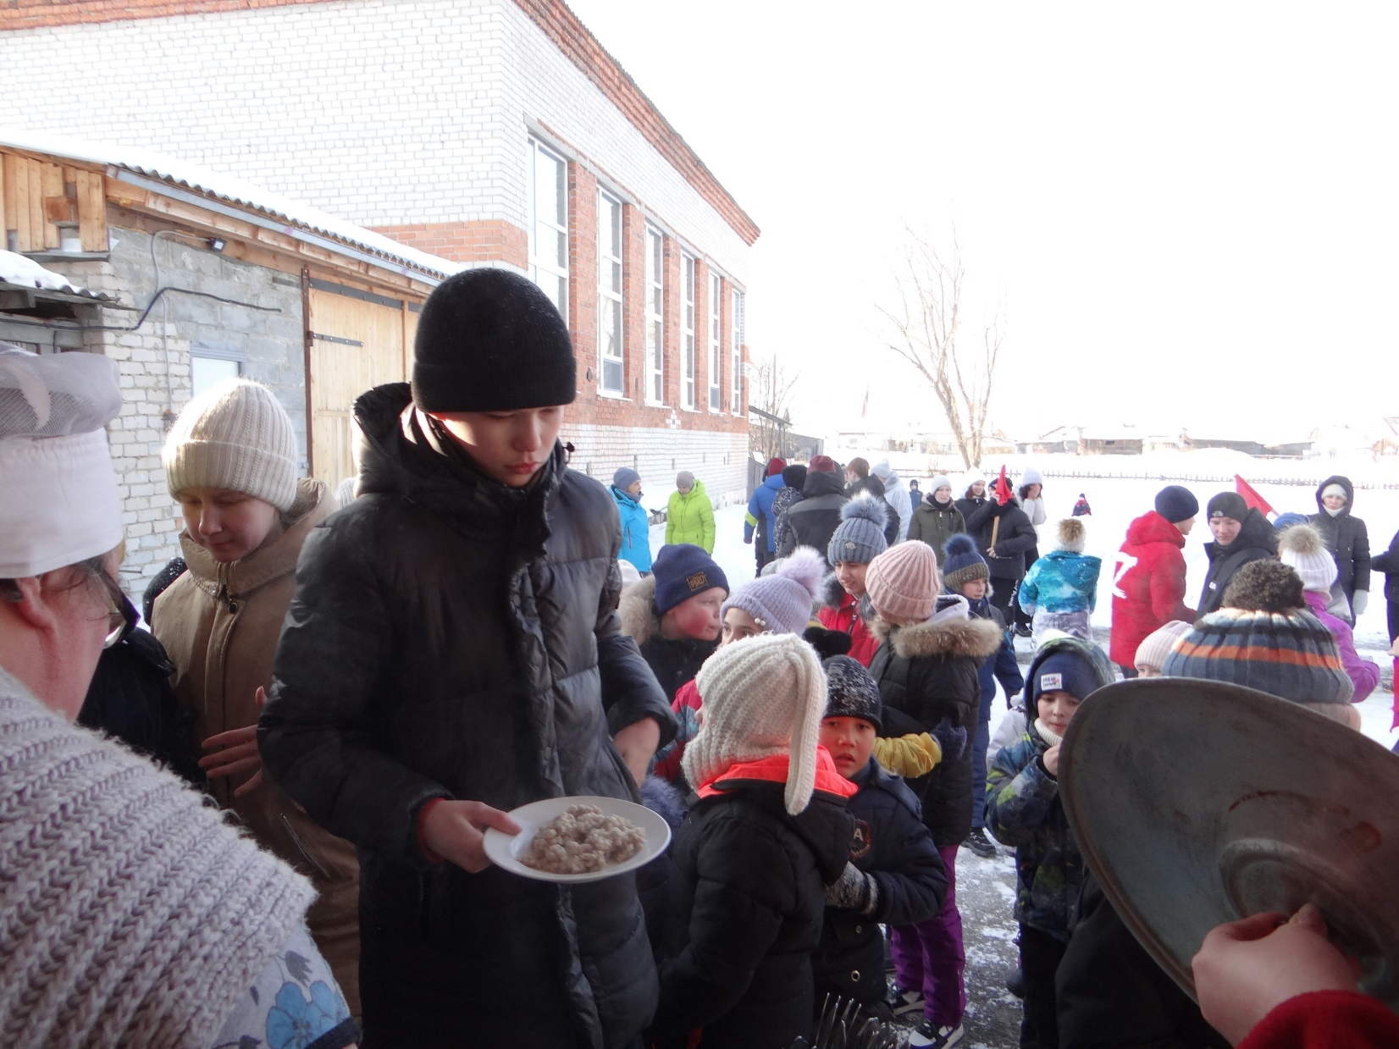
03.02.2023 - Военно-спортивная игра «Зарница», «Солдатская каша» Приняли участие 54 ученика и 14 учителей. https://vk.com/pyankovscayacoolschool?w=wall-179081942_1121

Slide 4
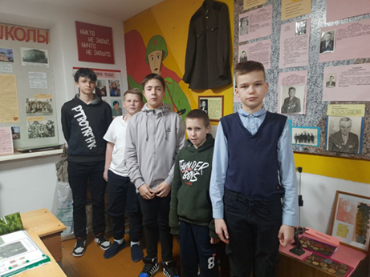
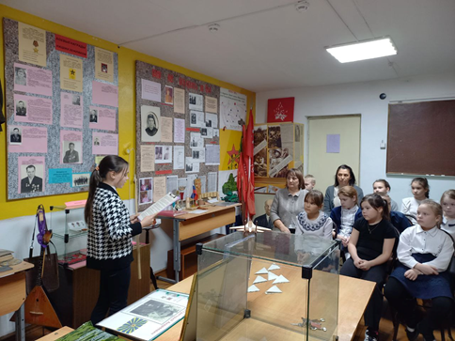
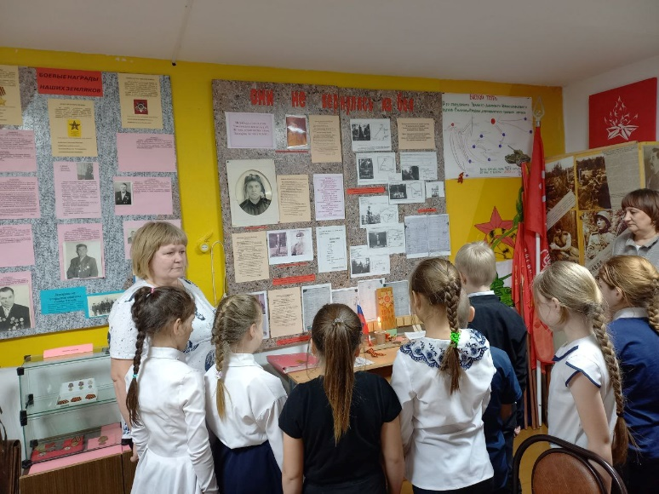
8 и 15 февраля руководитель школьного музея Свалухина Лидия Ивановна провела Уроки Памяти для учащихся школы. Данные мероприятия посетили 19 учащихся начальной школы и 21 ученик основной школы, 4 педагога.

Slide 5
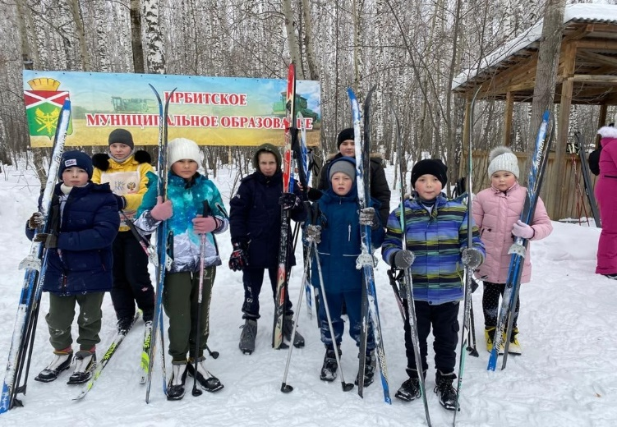
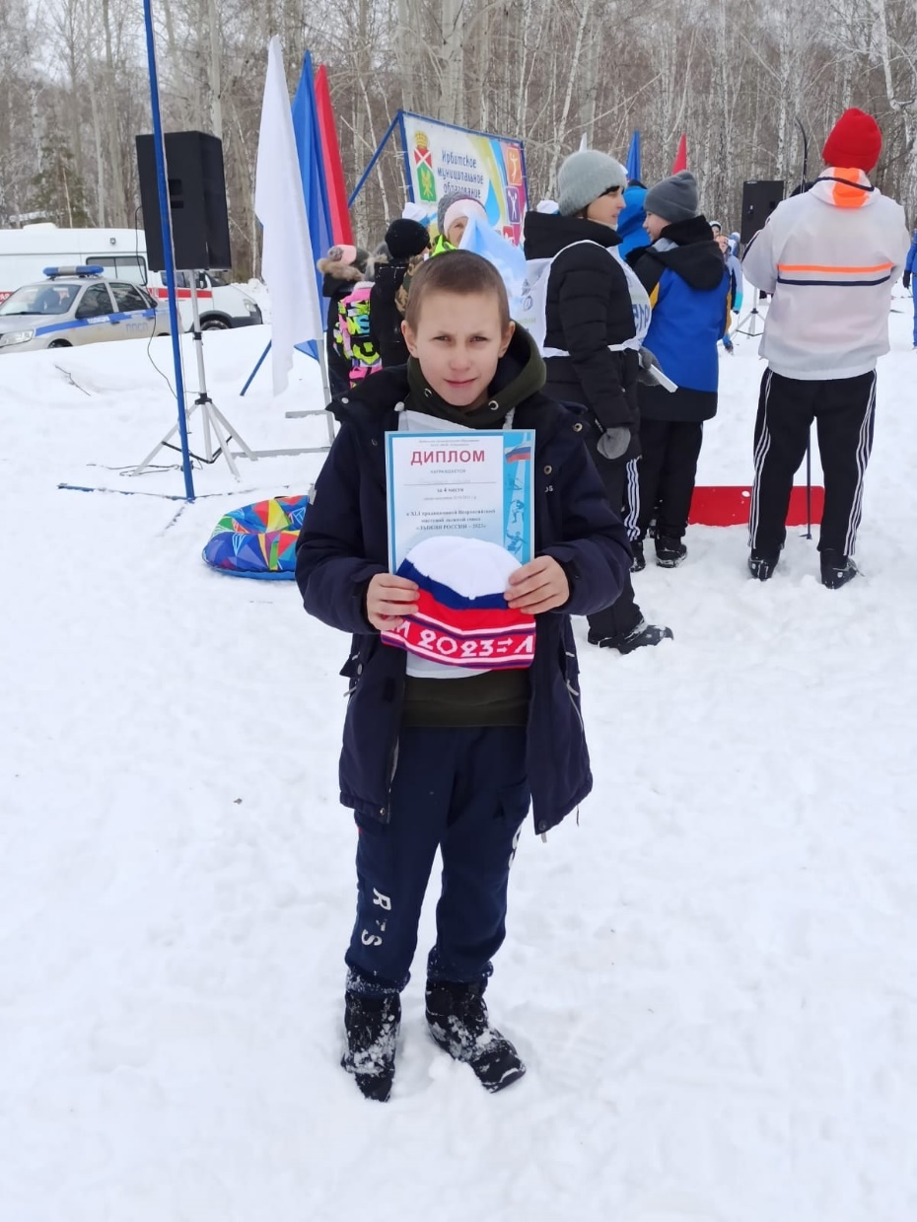
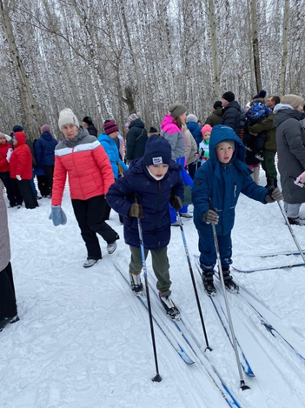
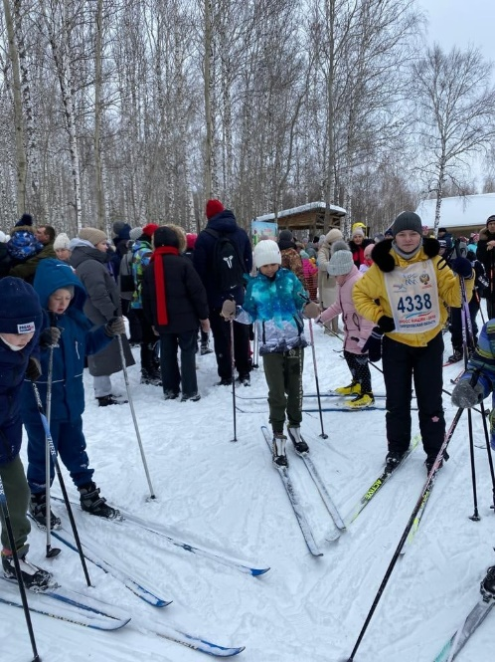
11 февраля 2023 года 11 учеников нашей школы приняли участие во Всероссийской массовой лыжной гонке «Лыжня России».
https://vk.com/pyankovscayacoolschool?w=wall-179081942_1130
Призер – Игорь Степанов

Slide 6
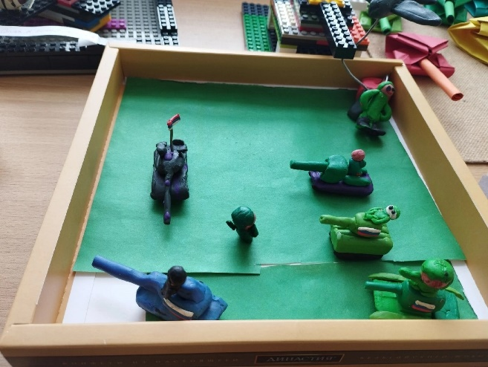
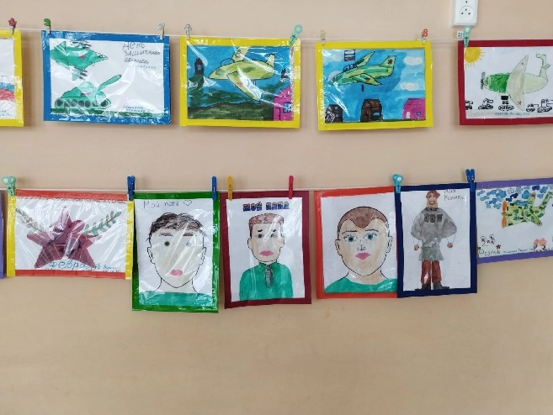
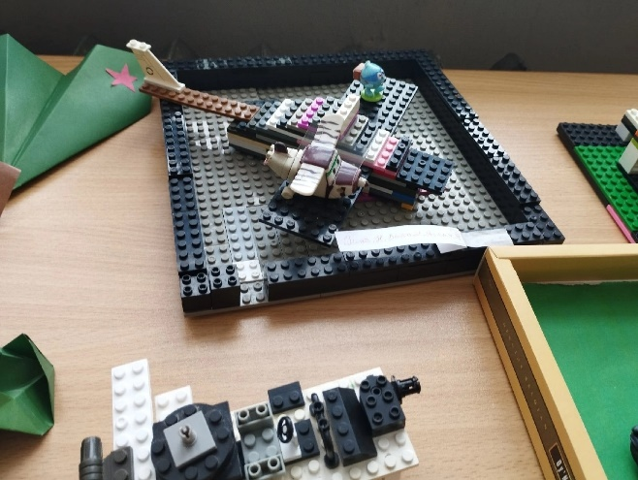
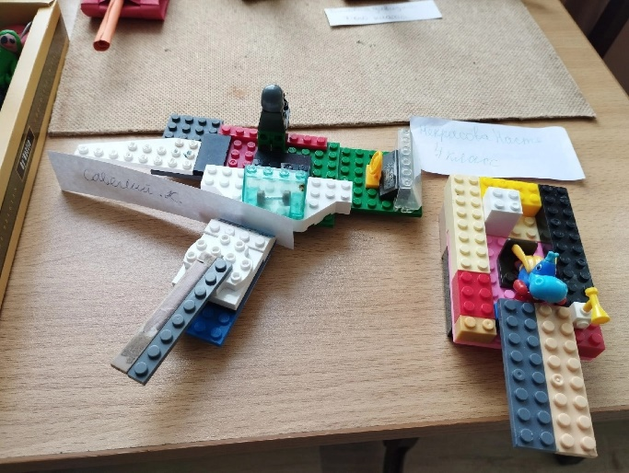
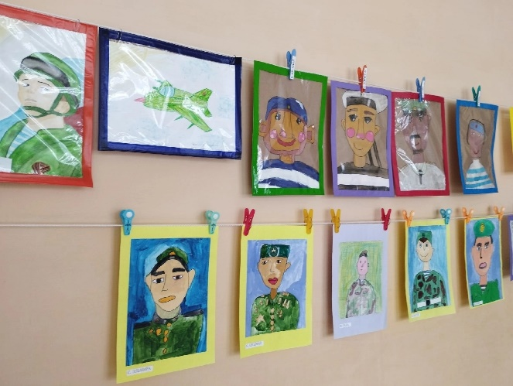
С 13 по 22 февраля в школе прошла выставка детского творчества, ко Дню защитника Отечества, в которой приняли участие учащиеся начальной школы, 5-7 классов. Всего – 28 учеников.
https://vk.com/pyankovscayacoolschool?w=wall-179081942_1150

Slide 7
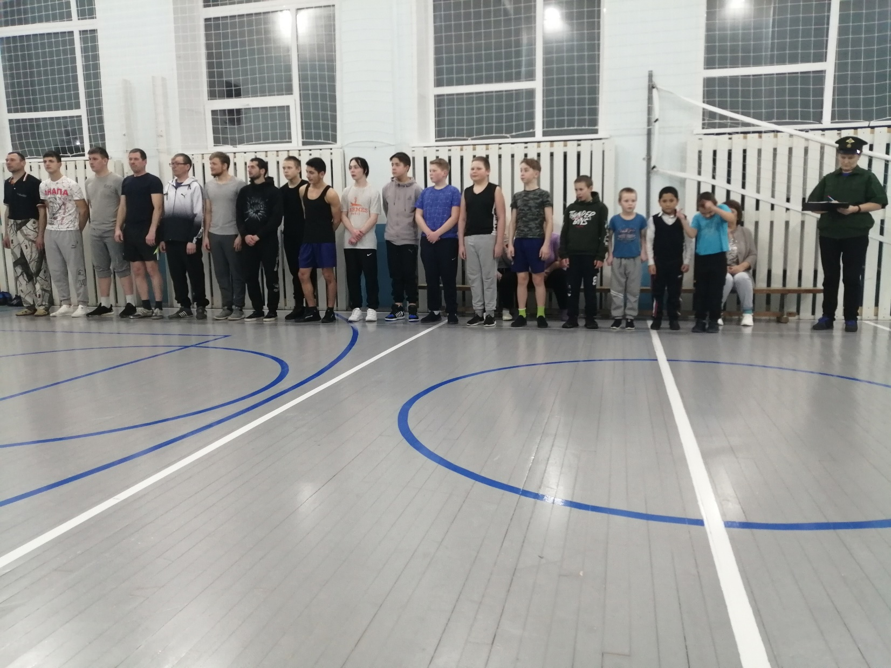
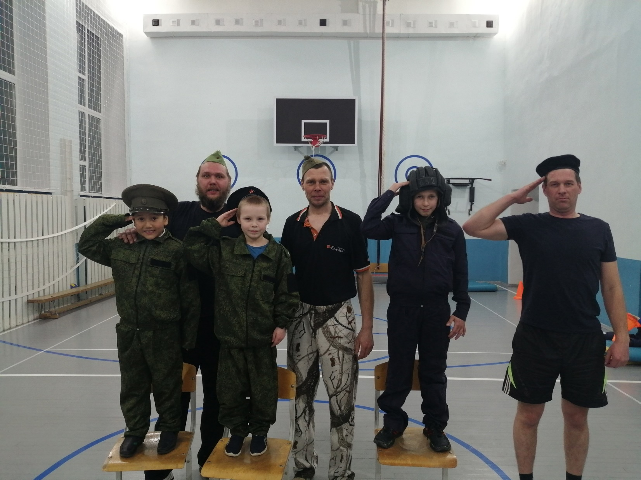
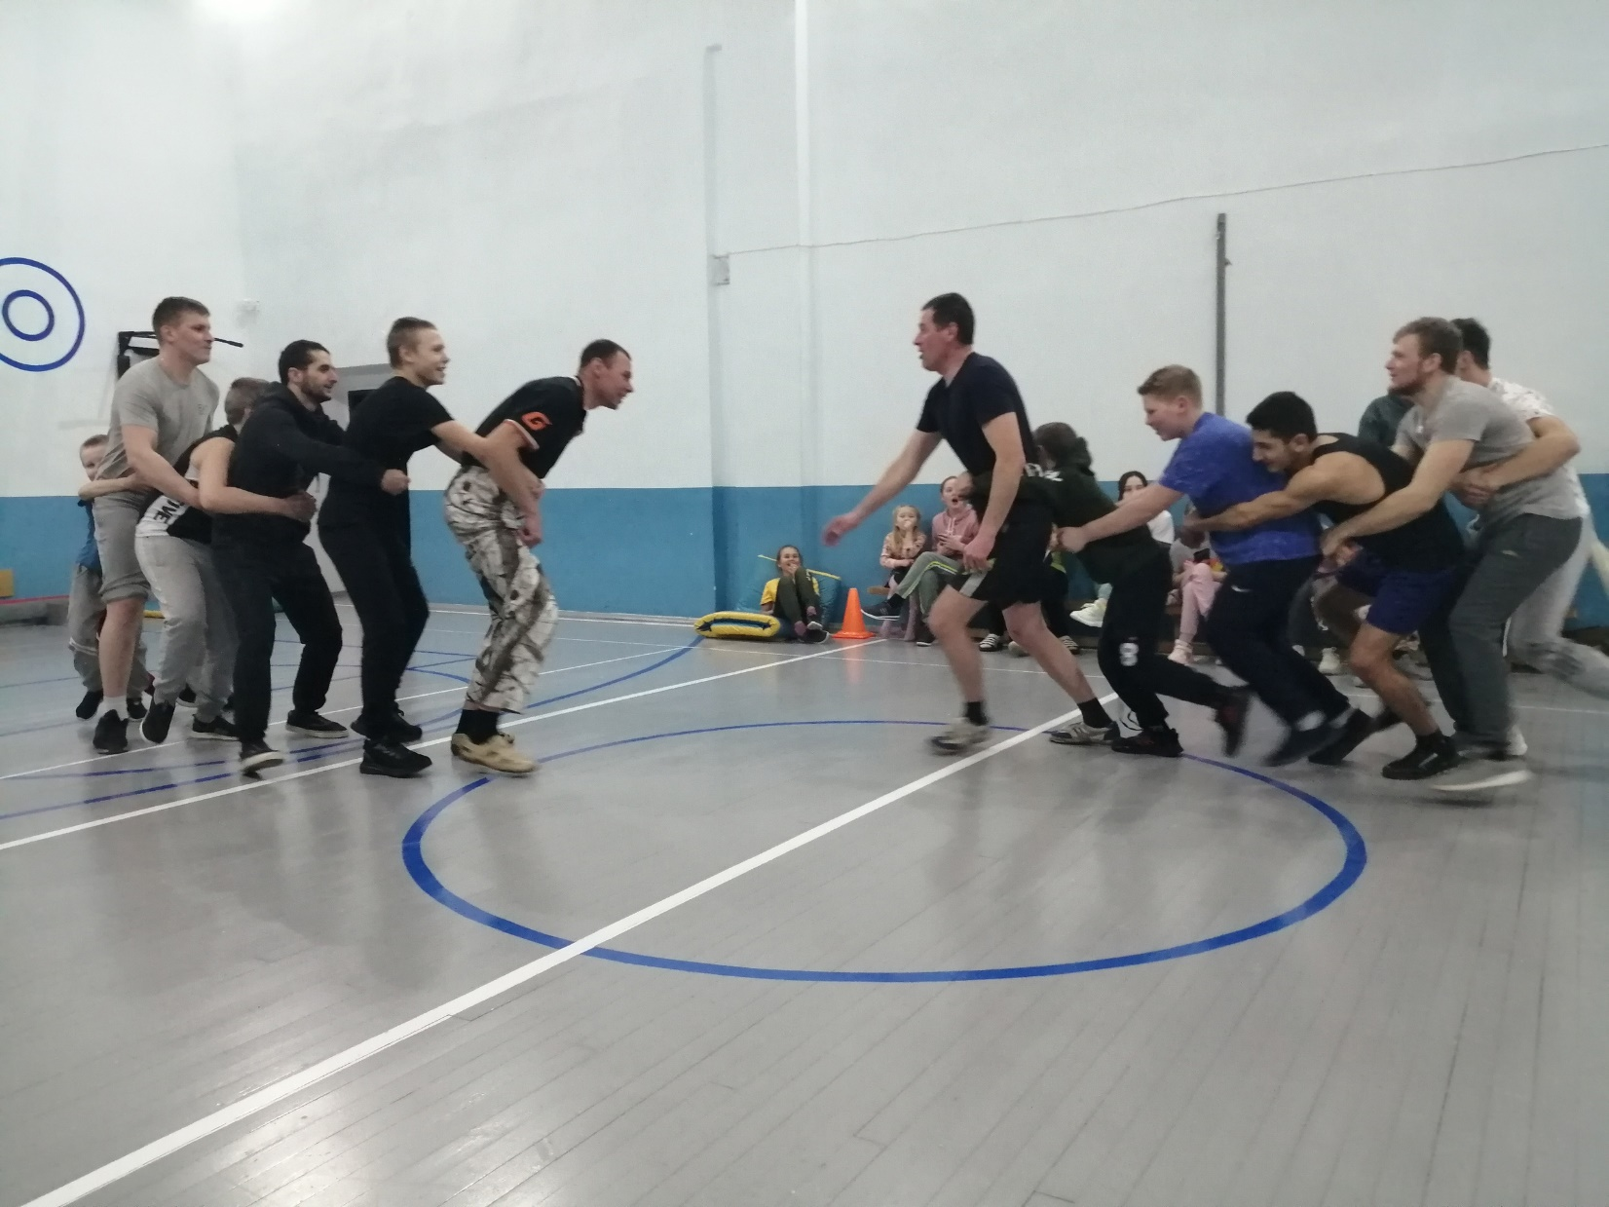
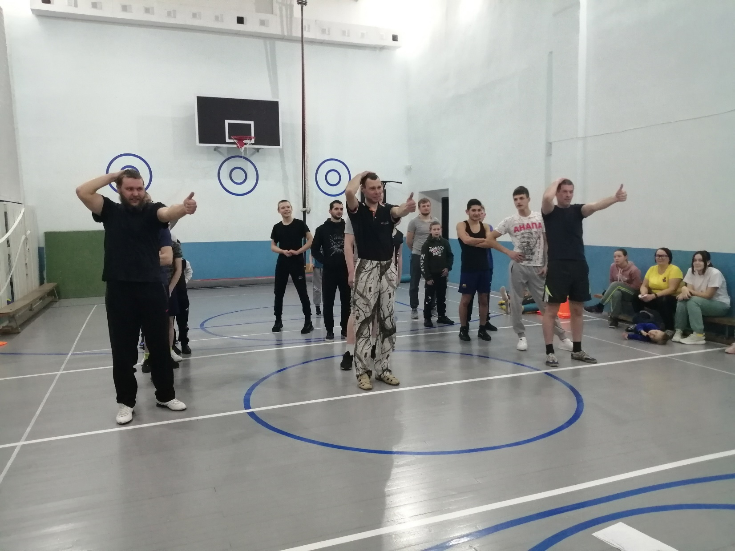
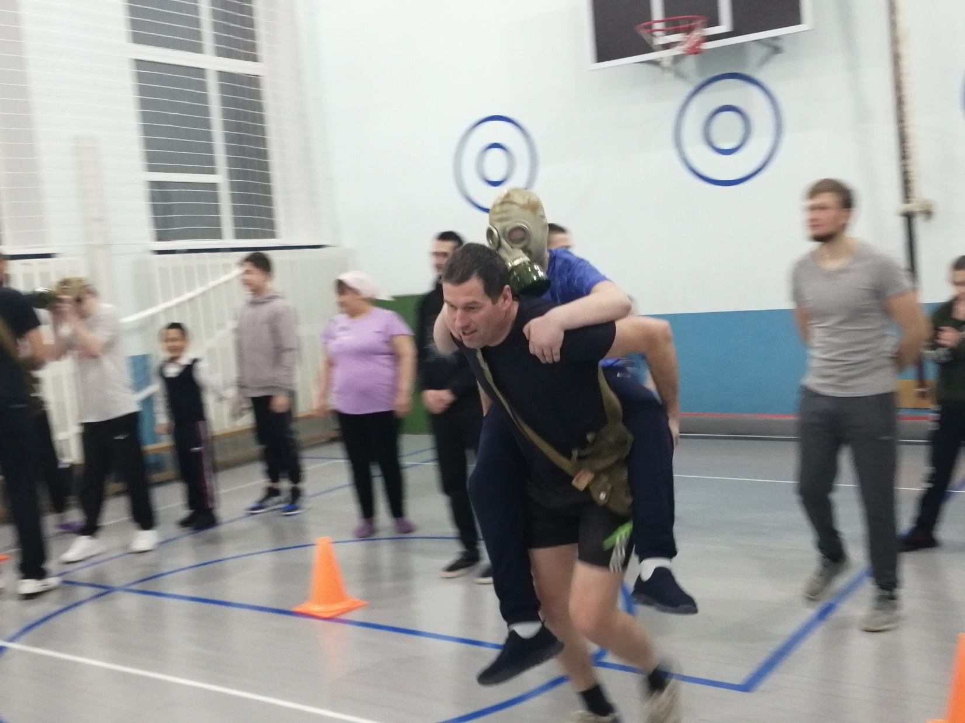
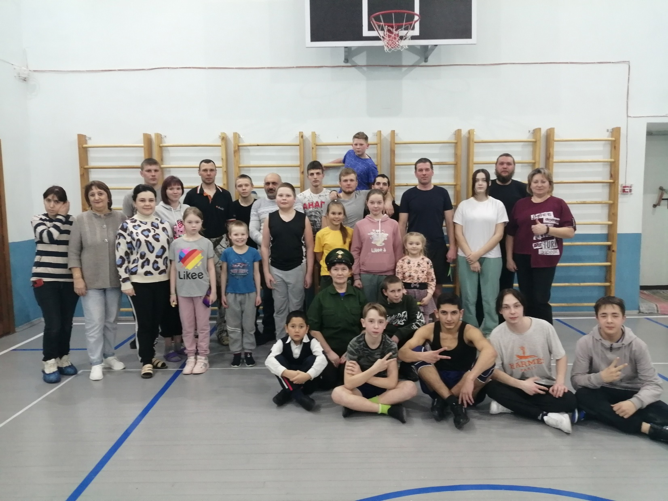
15 февраля 2023 года в спортзале школы прошла семейная спортивная эстафета «Папа+я=спортивная семья». В мероприятии приняли участие 21 ученик, 16 родителей и 4 учителя. https://vk.com/pyankovscayacoolschool?w=wall-179081942_1135

Slide 8
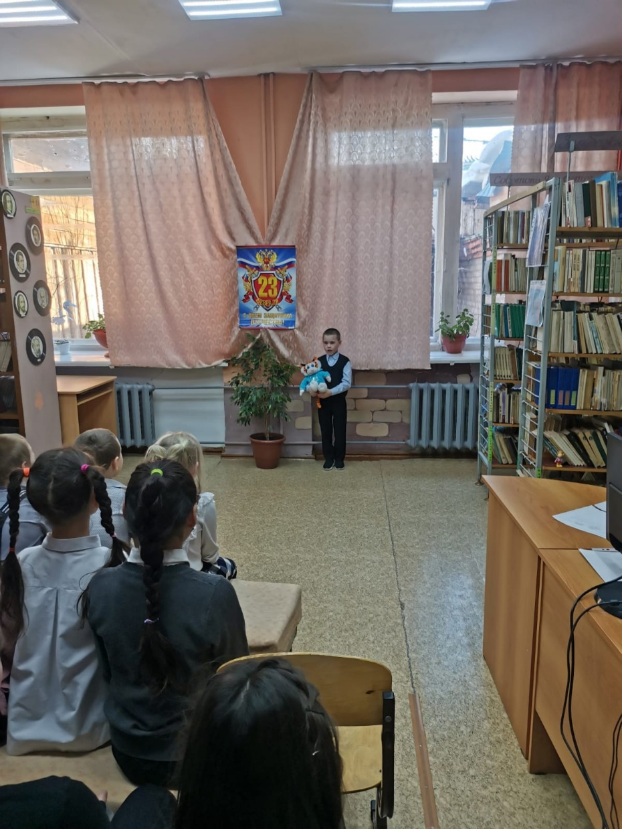
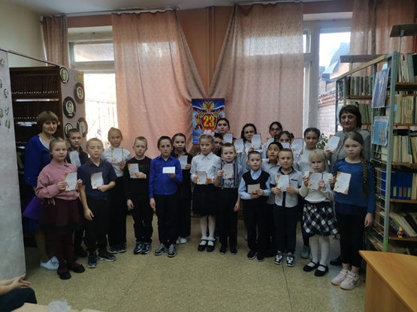
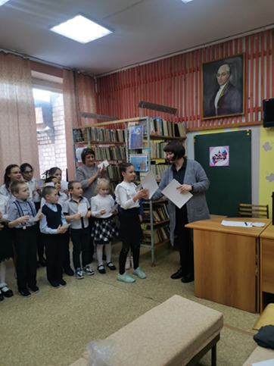
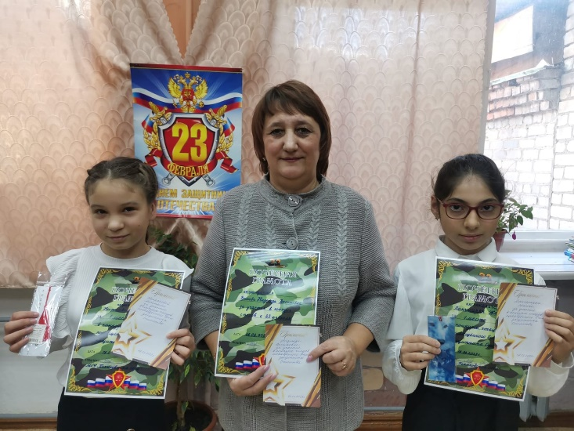
16 февраля 2023 года библиотекарь - Шорикова Наталья Геннадьевна подготовила и провела конкурс чтецов «Если мы войну забудем…», в котором приняли участие 20 учеников и 5 педагогов. https://vk.com/pyankovscayacoolschool?w=wall-179081942_1137

Slide 9
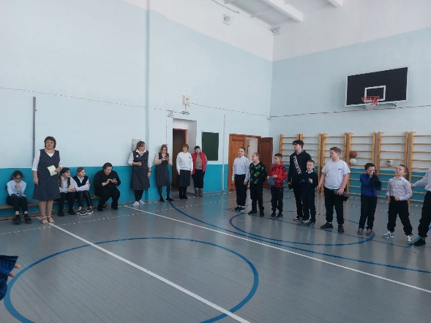
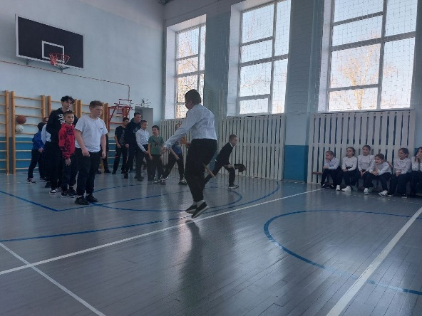
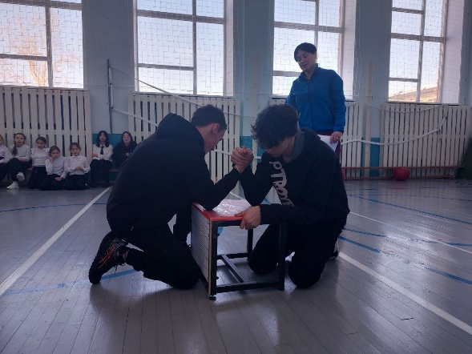
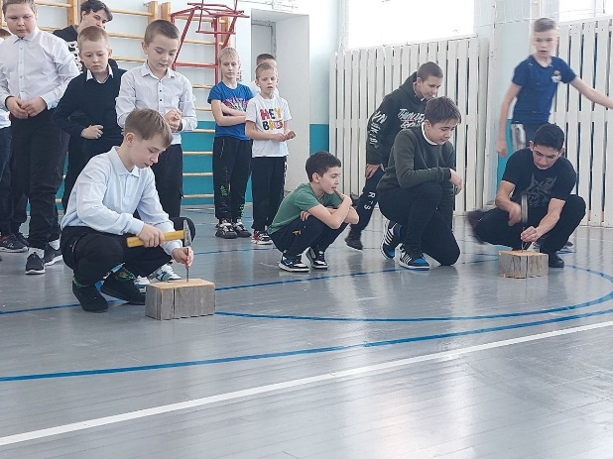
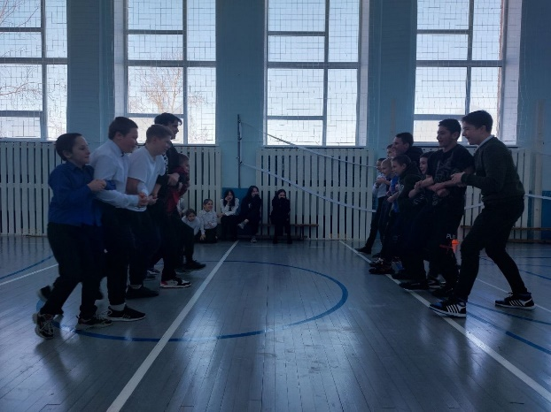
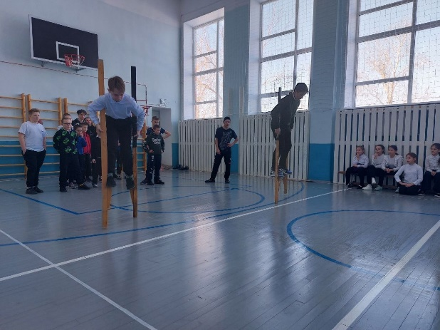
20 февраля 2023 года – «Богатырские потешки». На мероприятии присутствовало 25 учеников и 10 учителей. https://vk.com/pyankovscayacoolschool?w=wall-179081942_1143

Slide 10
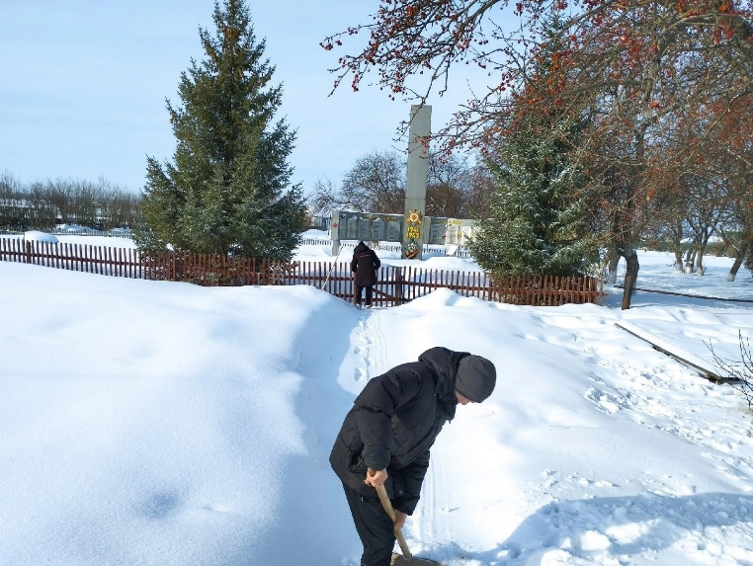
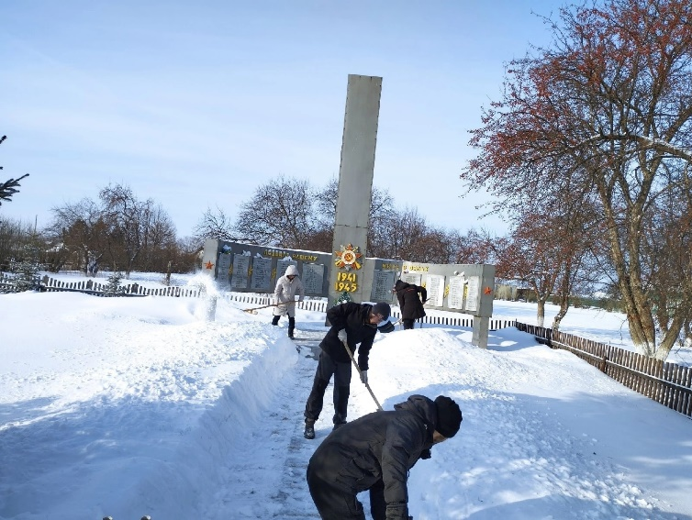
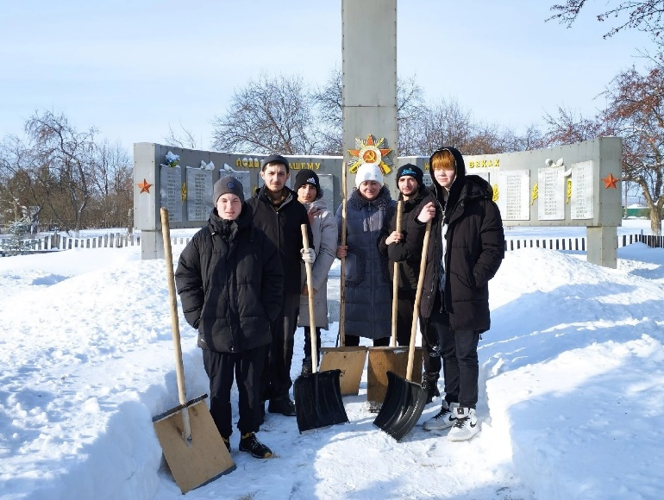
Акция «Обелиск». https://vk.com/pyankovscayacoolschool?w=wall-179081942_1144

Slide 11
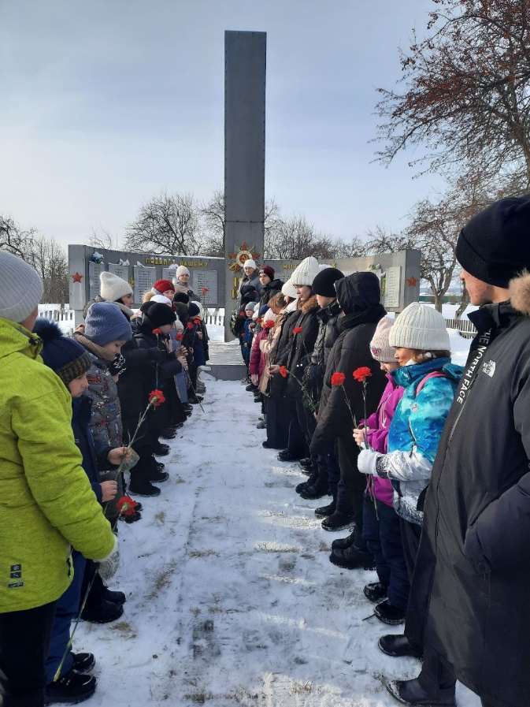
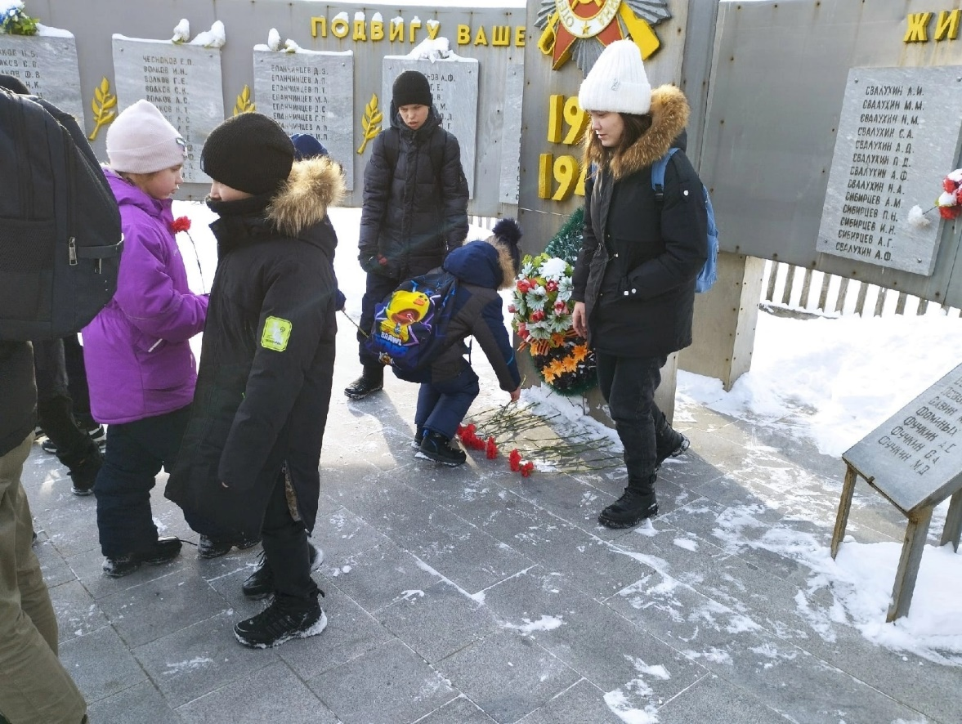
22 февраля 2023 года 45 учеников школы, 10 учителей и 8 приглашенных гостей приняли участие в акции «Цветы на снегу», где возложили живые гвоздики к обелиску. https://vk.com/pyankovscayacoolschool?w=wall-179081942_1145

Slide 12
В нашей школе проводились не только спортивные, развлекательные и познавательные мероприятия. Ученики и учителя приняли участие в таких акциях, как:

Slide 13
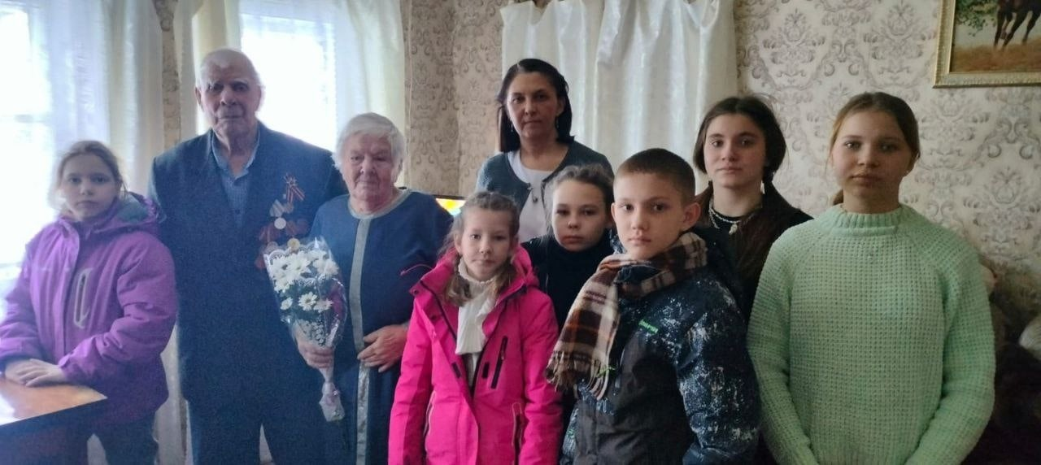
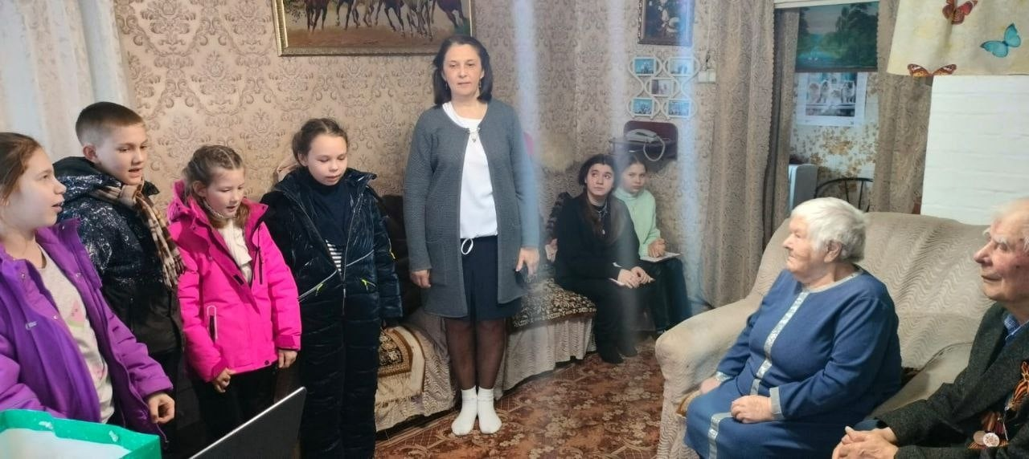
«Живет ветеран рядом» https://vk.com/pyankovscayacoolschool?w=wall-179081942_1147

Slide 14
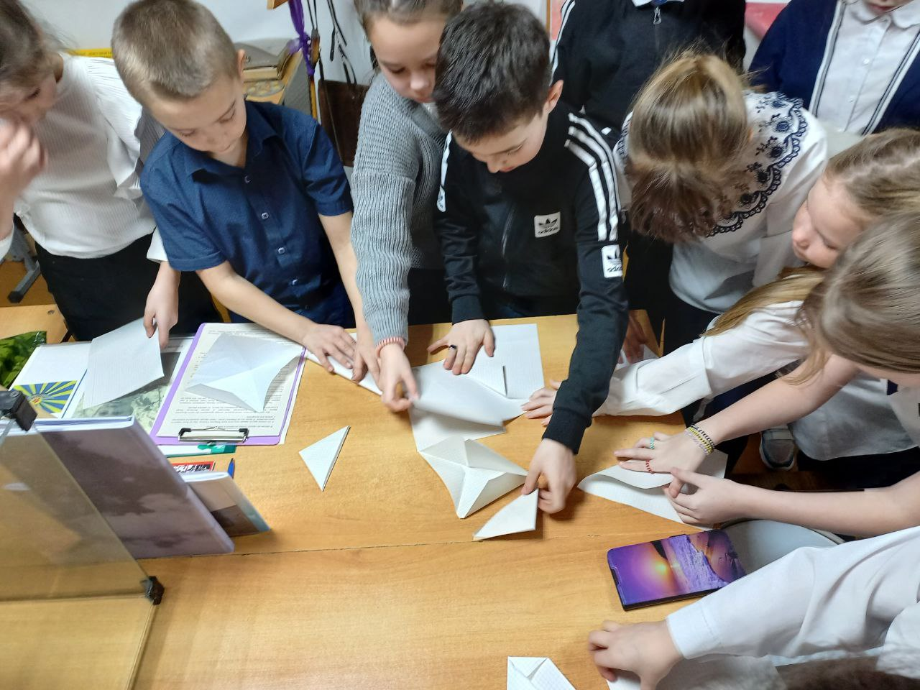
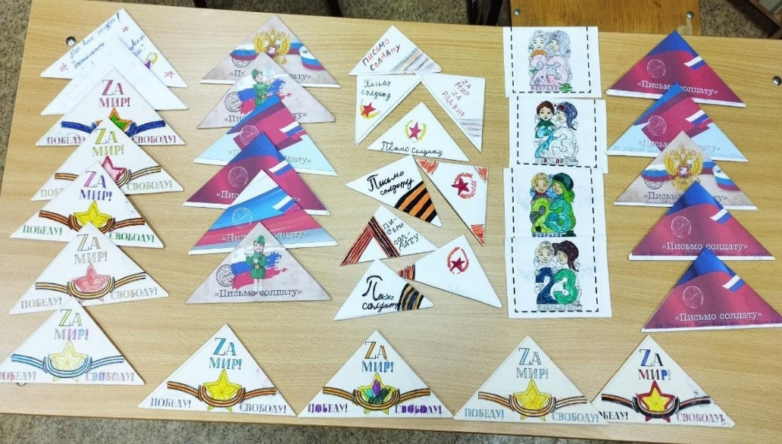
«Письмо солдату» В акции приняли участие 36 учеников. https://vk.com/pyankovscayacoolschool?w=wall-179081942_1128

Slide 15
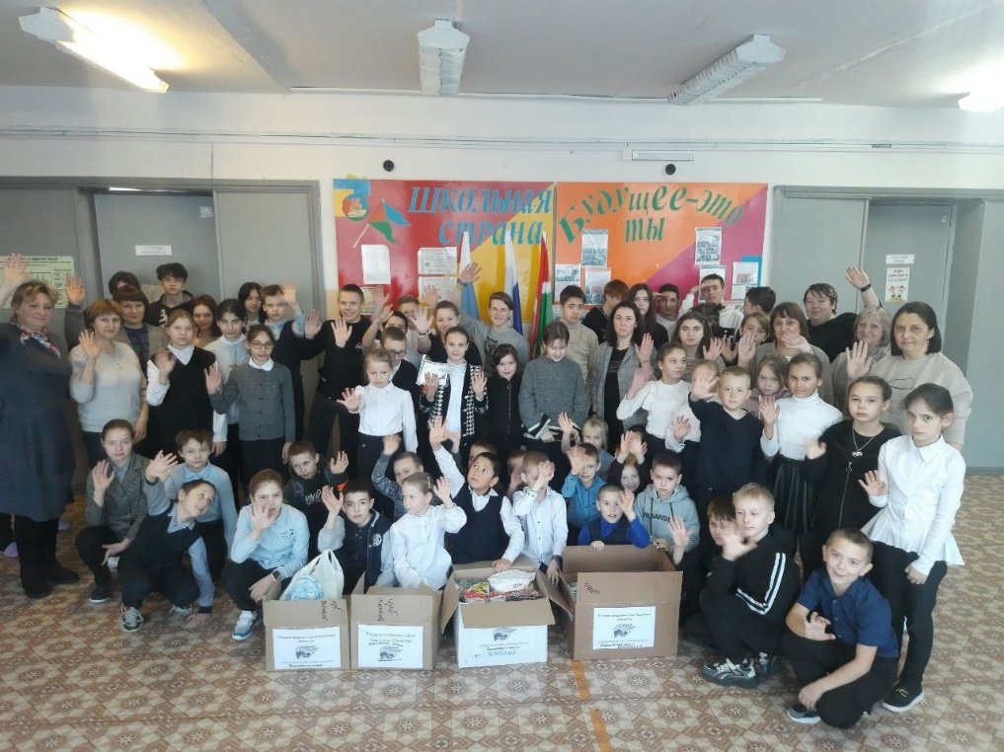
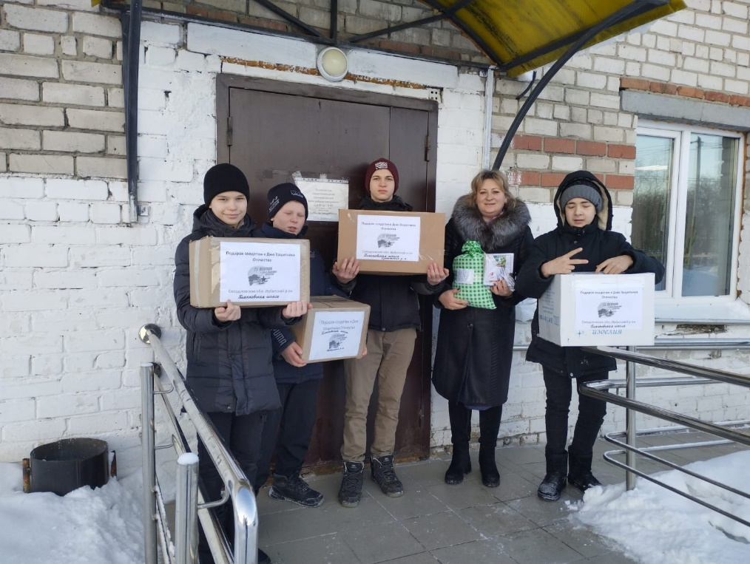
«Подарок солдату» Приняли участие 15 учеников и 6 педагогов. https://vk.com/pyankovscayacoolschool?w=wall-179081942_1128

Slide 16
22 февраля 2023 года состоялось торжественное закрытие месячника защитника Отечества. На литературно-музыкальную композицию «Вам слава и честь!» были приглашены мужчины, которые прошли в свое время службу в армии. Участниками этого мероприятия стали 45 учеников, 10 педагогов и 8 приглашенных гостей.

Slide 17
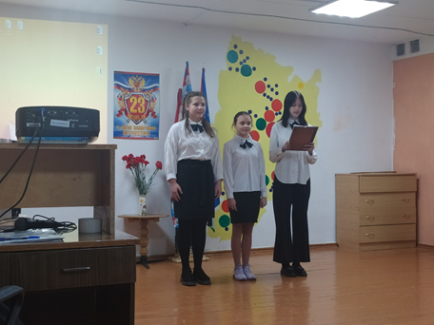
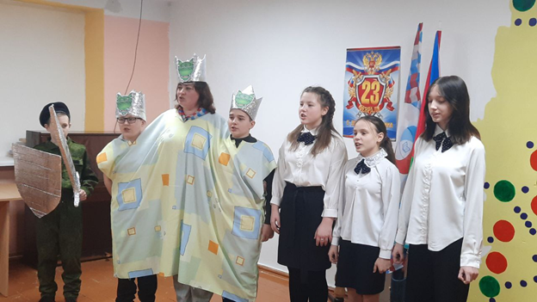
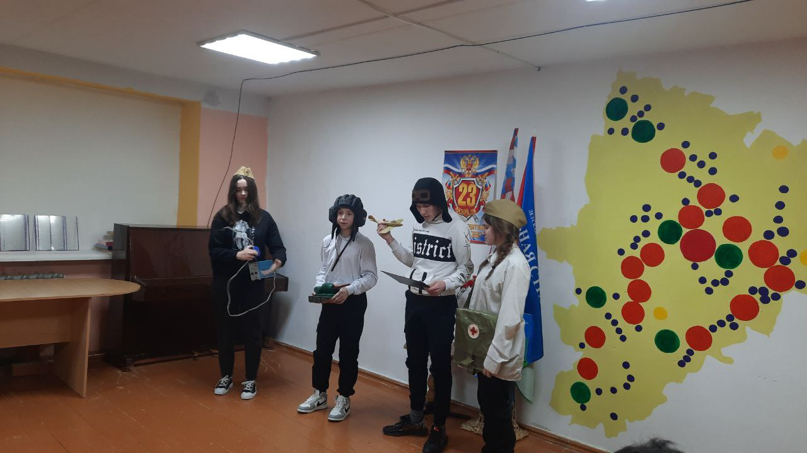
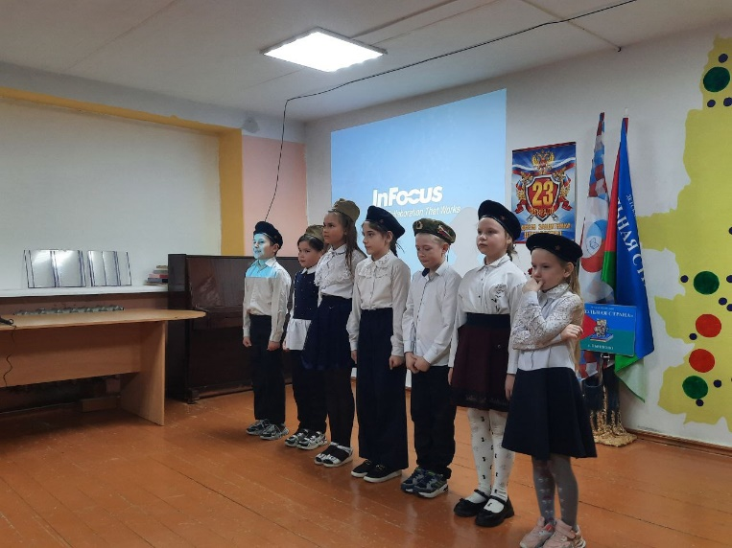
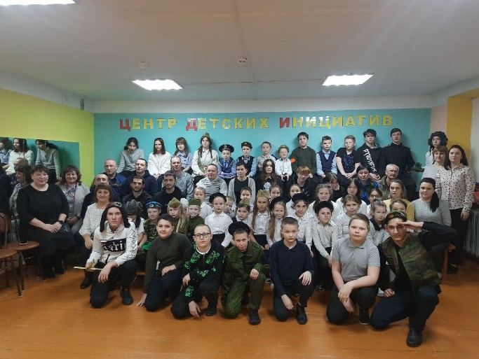
Литературно-музыкальная композиция «Вам слава и честь!» https://vk.com/pyankovscayacoolschool?w=wall-179081942_1149

Slide 18
ВЫВОД: Все мероприятия, которые были запланированы, удалось провести вовремя. И ученики и педагоги принимали активное участие во всех мероприятиях. Родители также поддерживали наши задумки, принимали приглашения на мероприятия.

Slide 19
БЛАГОДАРИМ
ЗА
ВНИМАНИЕ!

